Slide 1


3강.python
변수형 - 데이터형

Slide 2
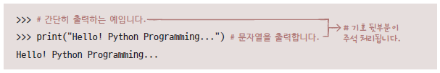
1
주석
주석
프로그램 진행에 영향 주지 않는 코드
프로그램 설명 위해 사용
# 기호를 주석으로 처리하고자 하는 부분 앞에 붙임

Slide 3



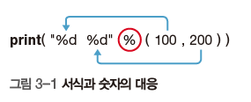
1
print() 함수를 사용한 다양한 출력
print( ) 함수의 서식
결과는‘안녕하세요?’이다
➊의 결과로 나온 100은 숫자 100(백)이 아닌 문자 100(일영영)이다.
“ ” 안의 내용이 문자든 숫자든 무조건 문자로 취급한다.
➋의 결과로 나온 100은 숫자 100(백)을 의미한다
➌은 100+100이 출력되고, ➍는 숫자 100과 숫자 100을 더한 결과인 숫자 200을 출력한다.
➎는 %d가 하나밖에 없는데 숫자가 2개이고, ➏은 %d가 2개인데 숫자는 하나라 서로 짝이 맞지 않다.
➏은 단순히 %d를 하나 삭제하면 되지만 ➎는 숫자 2개를 출력하려면 %d가 2개 필요하므로 [그림 3-1]과 같이 수정한다.

Slide 4
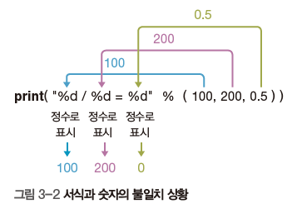
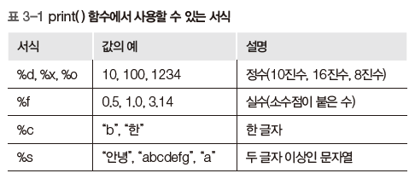

Section 02 print() 함수를 사용한 다양한 출력
print( ) 함수를 사용한 다양한 출력
결과는 100/200=0이다.
따라서 코드를 다음과 같이 수정

Slide 5
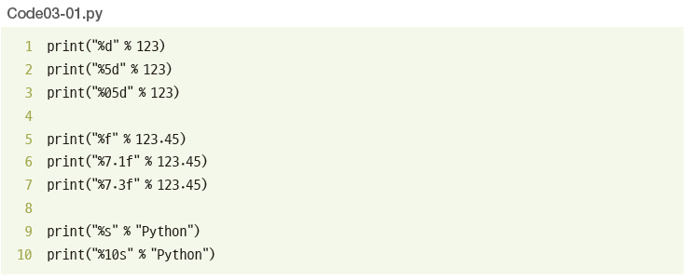
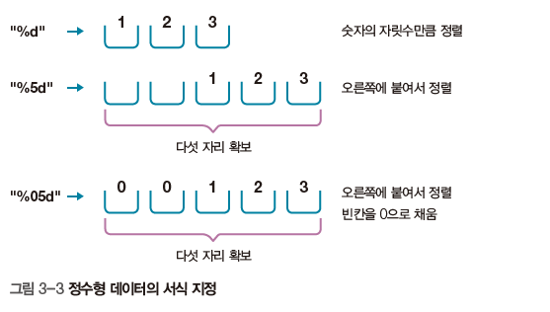
Section 02 print() 함수를 사용한 다양한 출력
print( ) 함수를 사용한 깔끔한 출력

Slide 6
1
Quiz
Quiz
1. 소수점 둘째자리까지 출력하시오.
758.12345678
2. 총 10자리, 빈칸은 0으로 채워 소수점 2자리 까지 출력하시오.
25.05
3. 변수 150.15를 정수,실수,문자열로 출력하시오.
4. * 을10개 출력하시오.
**********

Slide 7
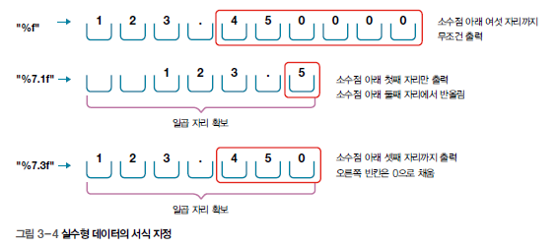
Section 02 print() 함수를 사용한 다양한 출력
print( ) 함수를 사용한 깔끔한 출력

Slide 8
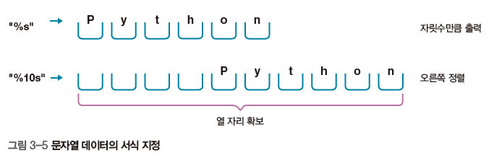
Section 02 print() 함수를 사용한 다양한 출력
print( ) 함수를 사용한 깔끔한 출력

Slide 9

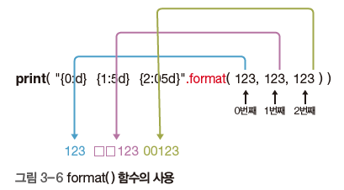
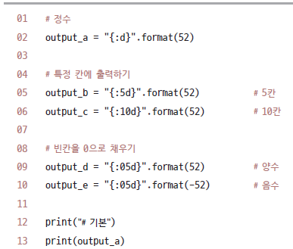

Section 02 print() 함수를 사용한 다양한 출력
print( ) 함수를 사용한 깔끔한 출력
format( ) 함수와 { }를 함께 사용해 서식 지정
.format을 사용해 출력 순서 지정
강제 행 넘기기는 ‘\n’을 사용

Slide 10
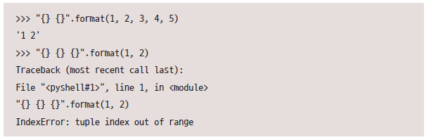
Section 02 print() 함수를 사용한 다양한 출력
IndexError 예외
중괄호 기호의 개수가 format() 함수의 매개변수 개수보다 많은 경우

Slide 11
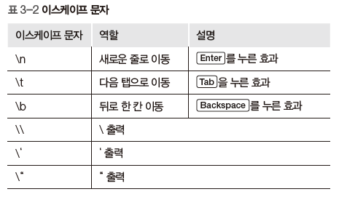
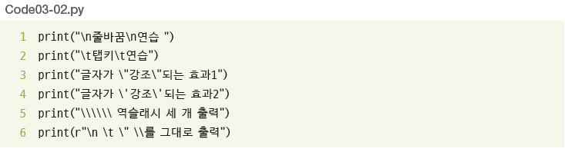
Section 02 print() 함수를 사용한 다양한 출력
print( ) 함수를 사용한 깔끔한 출력

Slide 12
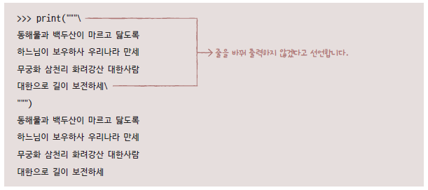
Section 02 print() 함수를 사용한 다양한 출력
print( ) 함수를 여러줄 출력
줄 뒤에 \ 붙여서 코드 쉽게 보기 위한 줄바꿈이며, 실질적 줄바꿈 아님을 나타냄

Slide 13
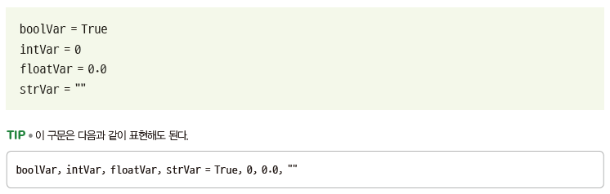
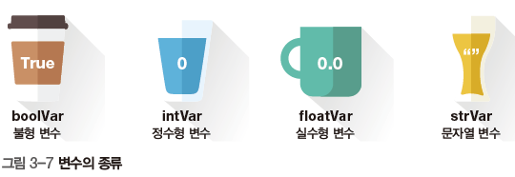
Section 03 변수의 선언과 사용
변수의 선언
변수는 어떠한 값을 저장하는 메모리 공간(그릇)
변수 선언은 그릇을 준비하는 것
파이썬은 C/C++, 자바 등과는 달리 변수를 선언하지 않아도 되지만 긴 코드를 작성할 때는 사용될 변수를 미리 계획적으로 준비하는 것이 더 효율적
가장 많이 사용하는 변수는 불형(Boolean, True 또는 False 저장), 정수형, 실수형, 문자열

Slide 14
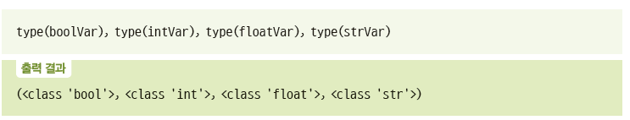
Section 03 변수의 선언과 사용
Type( ) 함수를 사용하면 변수가 bool(불형), int(정수), float(실수), str(문자열)형으로 생성된 것을 확인할 수 있음
변수명 규칙
대·소문자를 구분한다( myVar와 MyVar는 다른 변수).
문자, 숫자, 언더바(_)를 포함할 수 있다. 하지만 숫자로 시작하면 안 된다( var2(O), _var(O), var_2(O), 2Var(X)).
예약어는 변수명으로 쓰면 안 된다. 파이썬의 예약어는 True, False, None, and, or, not, break, continue, return, if, else, elif, for, while, except, finally, gloval, import, try 등이다.

Slide 15
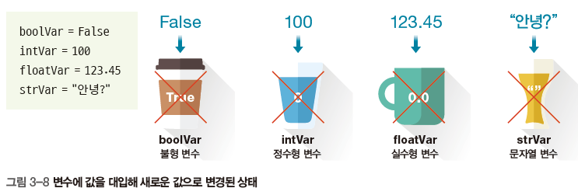
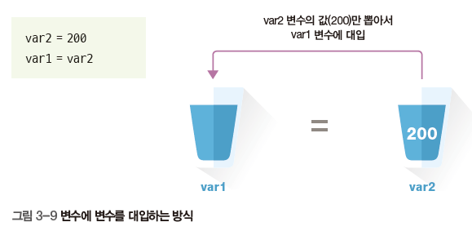
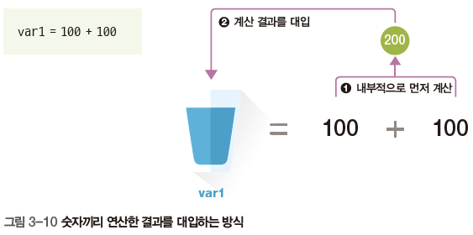
Section 03 변수의 선언과 사용
변수의 사용(1)
변수는 값을 담으면(대입하면) 사용 가능. 변수에 있던 기존 값은 없어지고 새로 입력한 값으로 변경됨
변수에는 변수의 값을 넣을 수도 있고, 계산 결과를 넣을 수도 있음

Slide 16
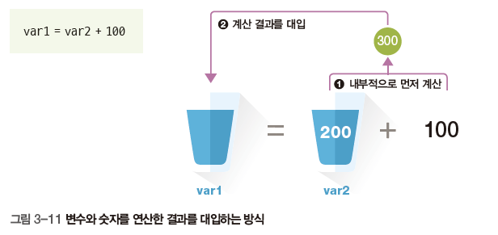
Section 03 변수의 선언과 사용
변수의 사용(2)
변수에는 숫자와 변수의 연산을 넣을 수도 있음

Slide 17
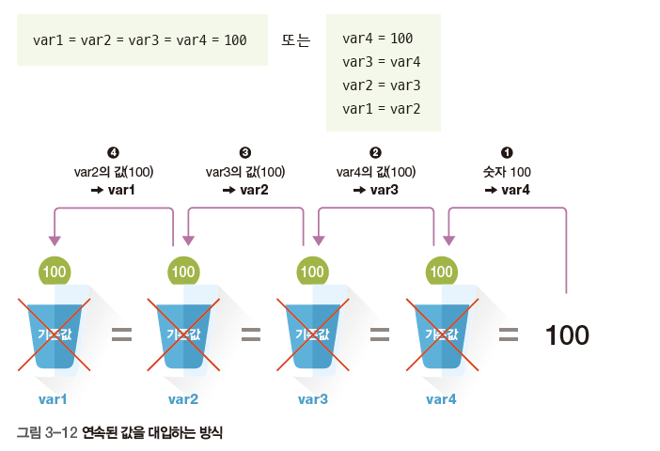
Section 03 변수의 선언과 사용
변수의 사용(3)
변수에 연속된 값을 대입하는 방식

Slide 18
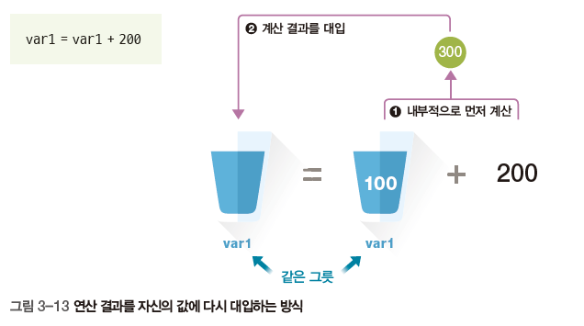
Section 03 변수의 선언과 사용
변수의 사용(4)
변수에 연산 결과를 자신의 값으로 다시 대입하는 방식

Slide 19
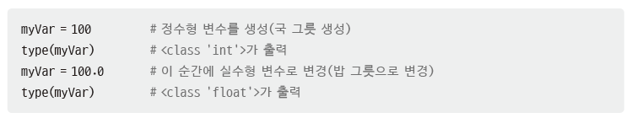
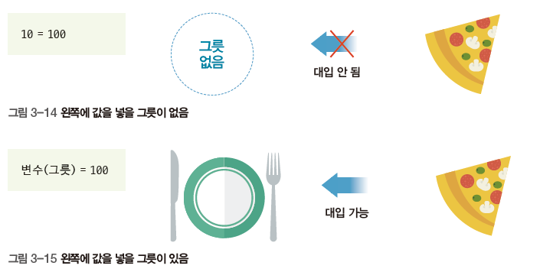
Section 03 변수의 선언과 사용
변수의 사용(5)
파이썬에서 변수의 데이터 형식은 값을 넣는 순간마다 변경될 수 있는 유연한 구조
대입 연산자의 왼쪽에는 무조건 변수만 올 수 있고, 오른쪽에는 무엇이든(값, 변수, 수식, 함수 등) 올 수 있음

Slide 20
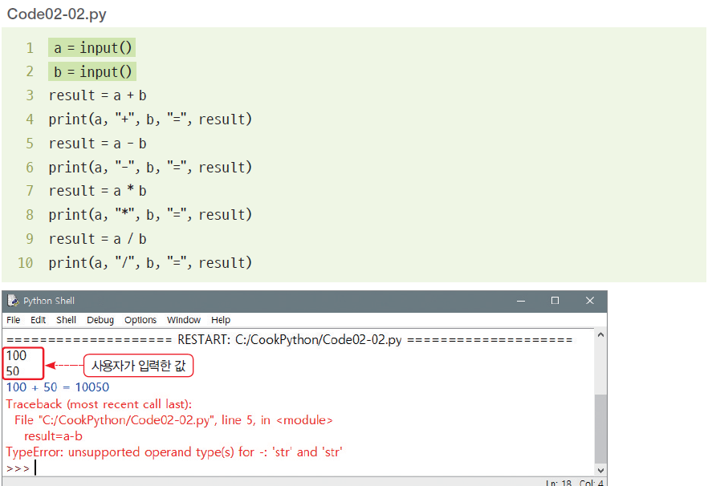
Section 03 실습
input( ) 함수를 사용해 값 입력
Code02-01.py의 1~2행을 input( ) 함수를 사용하도록 수정 → [F5]를 눌러 실행 → 숫자 하나를 입력하고 [Enter] → 다시 숫자 하나를 입력하고 [Enter]
계산 결과가 틀리거나 오류 발생
input( ) 함수는 값을 입력받지만 모두 문자열로 취급하기 때문

Slide 21

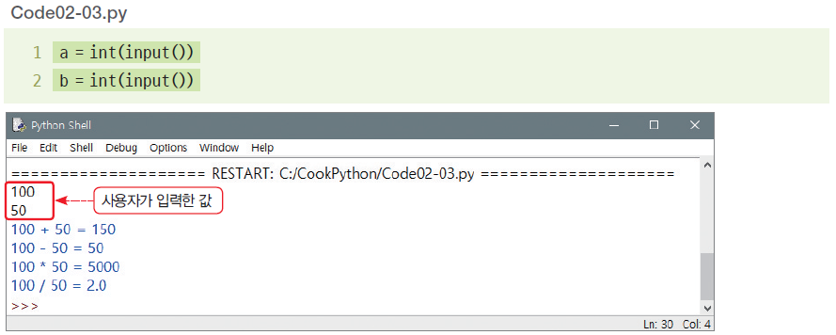
Section 03 실습
input( ) 함수를 사용해 정수로 변환
오른쪽 예처럼 int() 함수를 사용해 정수로 변환
Code02-02.py의 1~2행을 다음과 같이 수정 후 다시 [F5]를 눌러 실행

Slide 22
2
Quiz
Quiz
1. 숫자 2개를 입력받아 사칙연산 결과값을 출력하시오.
10 + 5 = 15
10 - 5 = 5
10 * 5 = 50
10 / 5 = 2
2. 국어, 영어, 수학 점수를 입력받아 평균을 출력하시오.
3. 숫자 2개를 입력받아 나누기, 몫, 나머지를
출력하시오.
예) 90, 80, 70
합계 : 240
평균 : 80.00

Slide 23
2
실습
num1 = int(input('숫자1를 입력하시오.'))
num2 = int(input('숫자2를 입력하시오.'))
print(num1+num2)
print(num1-num2)
print(num1*num2)
print(num1/num2)
-----
print((num1+num2+num3)/3)
-----
print(num1/num2)
print(num1//num2)
print(num1%num2)
실습과제

Slide 24
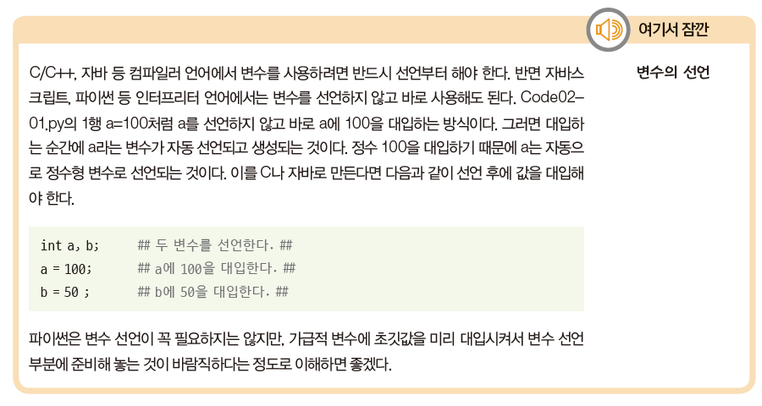
Section 03 실습

Slide 25
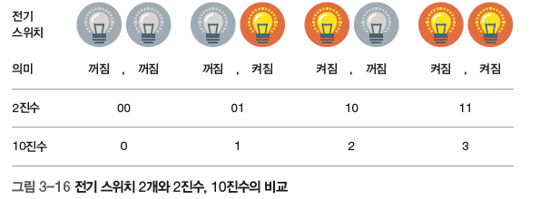
Section 04 데이터 표현 단위와 진수 변환
비트와 바이트
컴퓨터에서 표현할 수 있는 제일 작은 단위는 비트(Bit)
비트 8개가 모이면 바이트(Byte)
비트
비트는 0과 1만 존재하므로 1비트로는 두 가지를 표현 가능

Slide 26
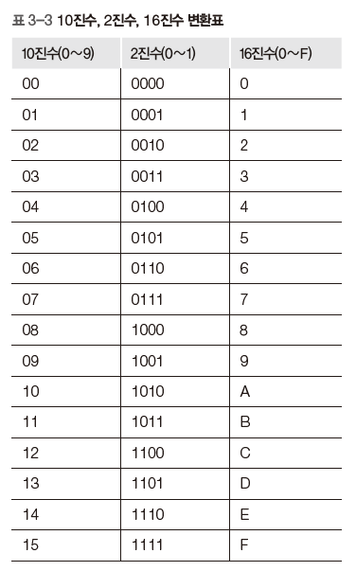
Section 04 데이터 표현 단위와 진수 변환
비트

Slide 27
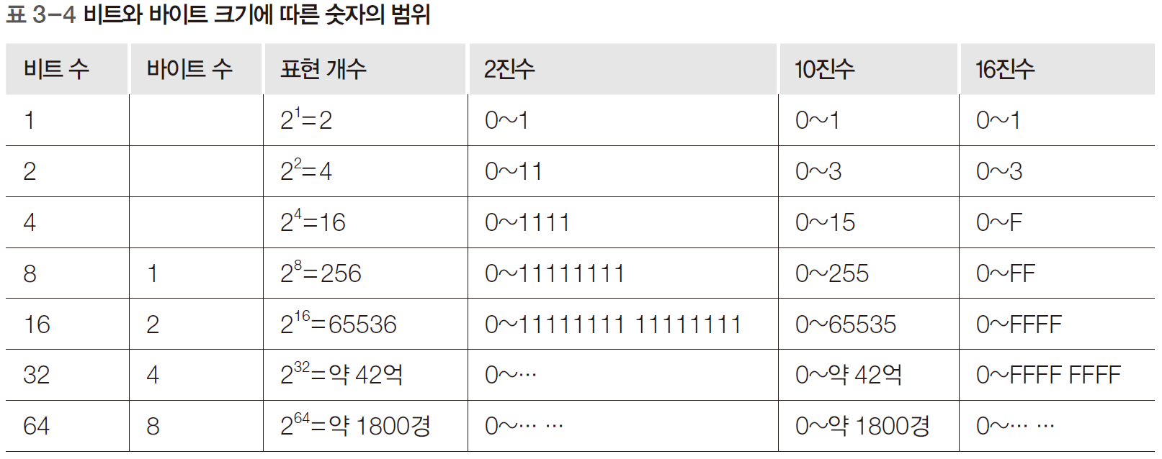
Section 04 데이터 표현 단위와 진수 변환
바이트

Slide 28
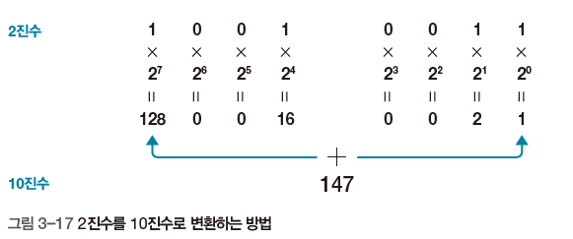
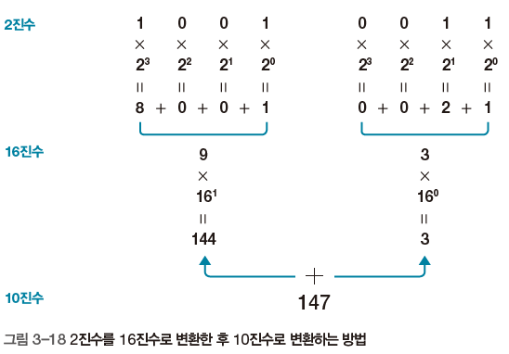
Section 04 데이터 표현 단위와 진수 변환
진수 변환

Slide 29
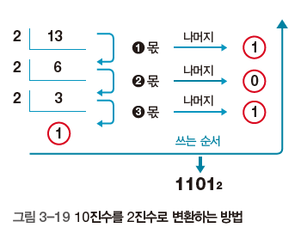
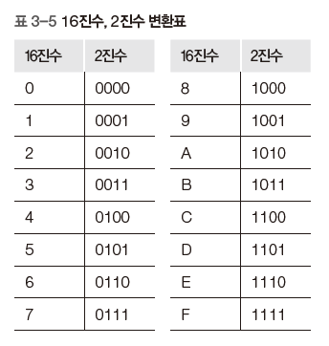
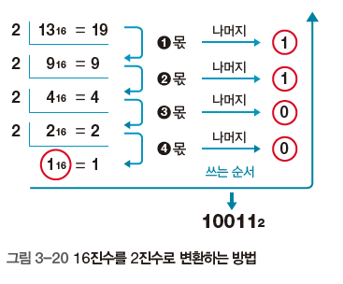
Section 04 데이터 표현 단위와 진수 변환
진수 변환

Slide 30
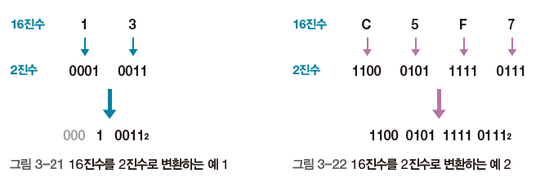
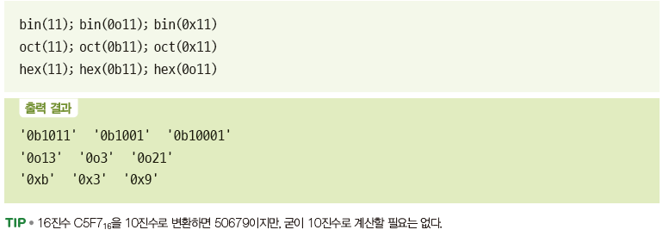
Section 04 데이터 표현 단위와 진수 변환
진수 변환

Slide 31
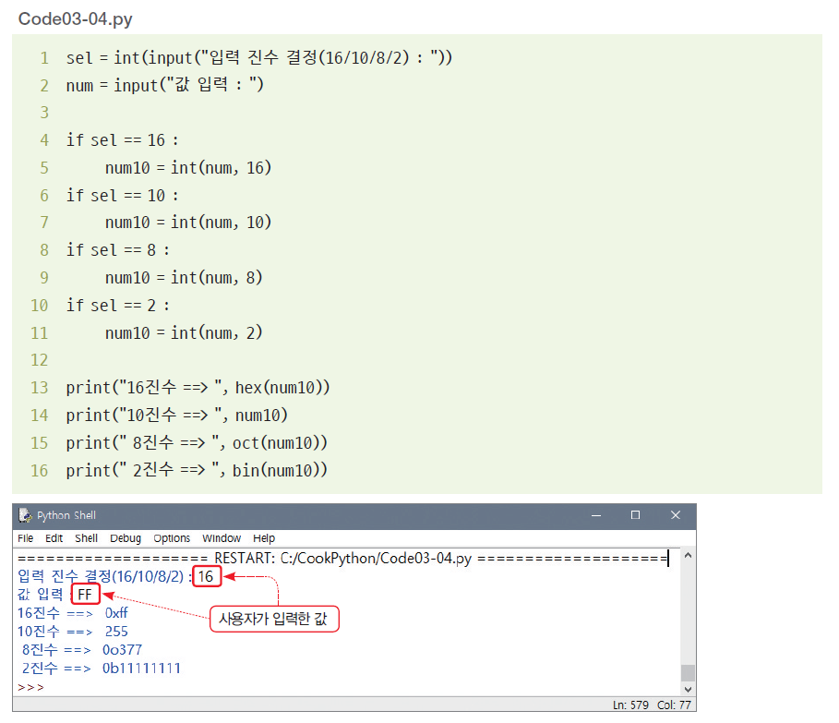
Section 04 데이터 표현 단위와 진수 변환
[프로그램 2]의 완성

Slide 32
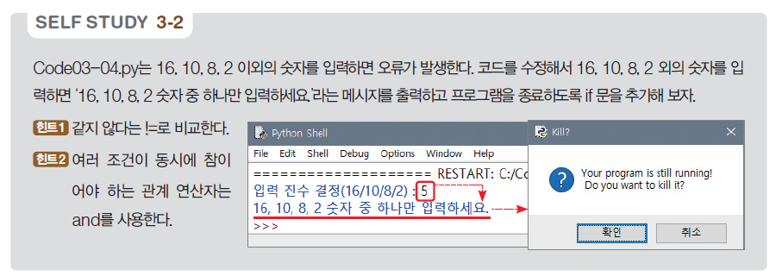
Section 04 데이터 표현 단위와 진수 변환

Slide 33
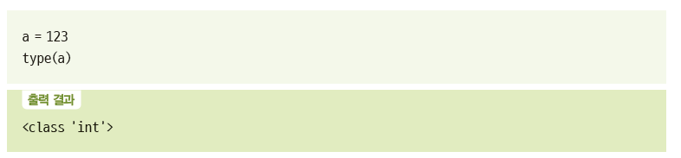
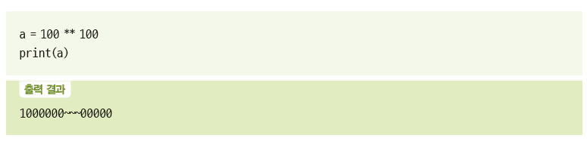
Section 05 기본 데이터형
숫자형(정수형과 실수형)(1)

Slide 34
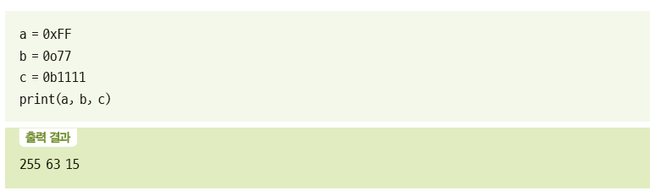
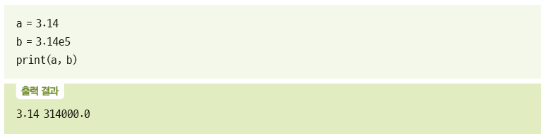
Section 05 기본 데이터형
숫자형(정수형과 실수형)(2)

Slide 35
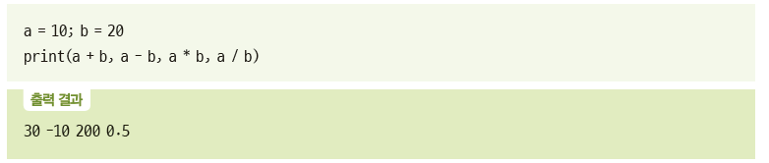
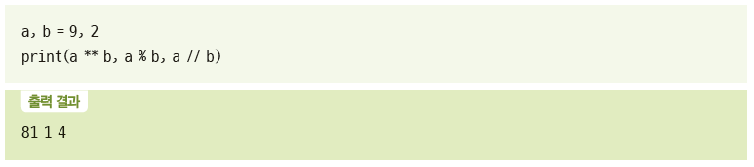
Section 05 기본 데이터형
숫자형(정수형과 실수형)(3)
정수 및 실수 데이터형은 사칙 연산 +, -, *, /를 수행할 수 있다.
제곱을 의미하는 **, 나머지를 구하는 %, 나눈 후에 소수점을 버리는 // 연산자도 사용할 수 있다.

Slide 36
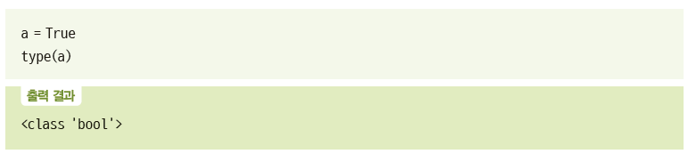
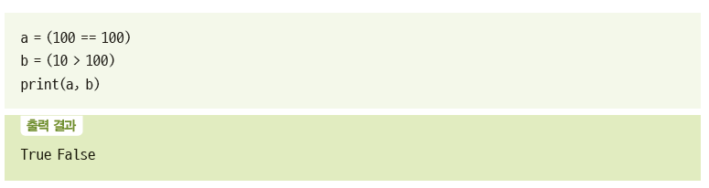
Section 05 기본 데이터형
불형
불(Bool)형은 참(True)이나 거짓(False)만 저장할 수 있다.
불형은 비교의 결과를 참이나 거짓으로 저장하는 데 사용될 수도 있다.

Slide 37
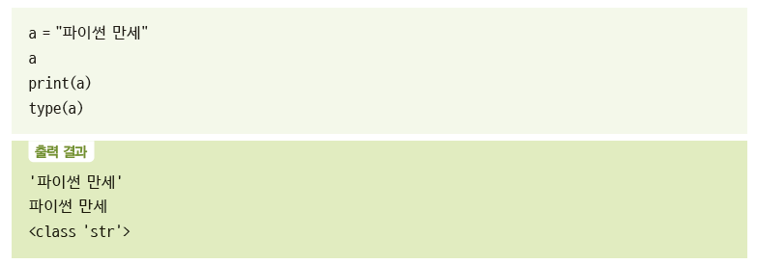
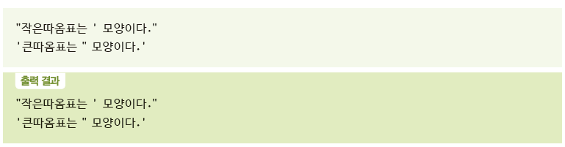
Section 05 기본 데이터형
문자열(1)
문자열을 ‘abc’, “파이썬 만세”, “1” 등 문자집합을 의미한다.
문자열은 양쪽을 큰따옴표(“)나 작은따옴표(‘)로 감싸야 한다.
문자열 중간에 작은따옴표나 큰따옴표를 출력하고 싶다면
다른 따옴표로 묶어 주면 된다.

Slide 38



Section 05 기본 데이터형
문자열(2)
역슬래시(\) 뒤에 큰따옴표나 작은따옴표를 사용해도 글자로 인식한다.
문자열을 여러 줄로 넣으려면 중간에 \n을 포함시키면 된다.
작은따옴표나 큰따옴표 3개를 연속해서 묶어도 된다.

Slide 39

Section 05 기본 데이터형

Slide 40

THANK YOU

